Slide 1

Algoritmos de
Classificação
Prof. Dr. Diego Bruno
Education Tech Lead na DIO Doutor em Robótica e Machine Learning pelo ICMC-USP

Slide 2

Algoritmos de
Classificação
Machine Learning

Slide 3
→ A imagem é classificada como um elemento total:
Classificação de imagens

Slide 4
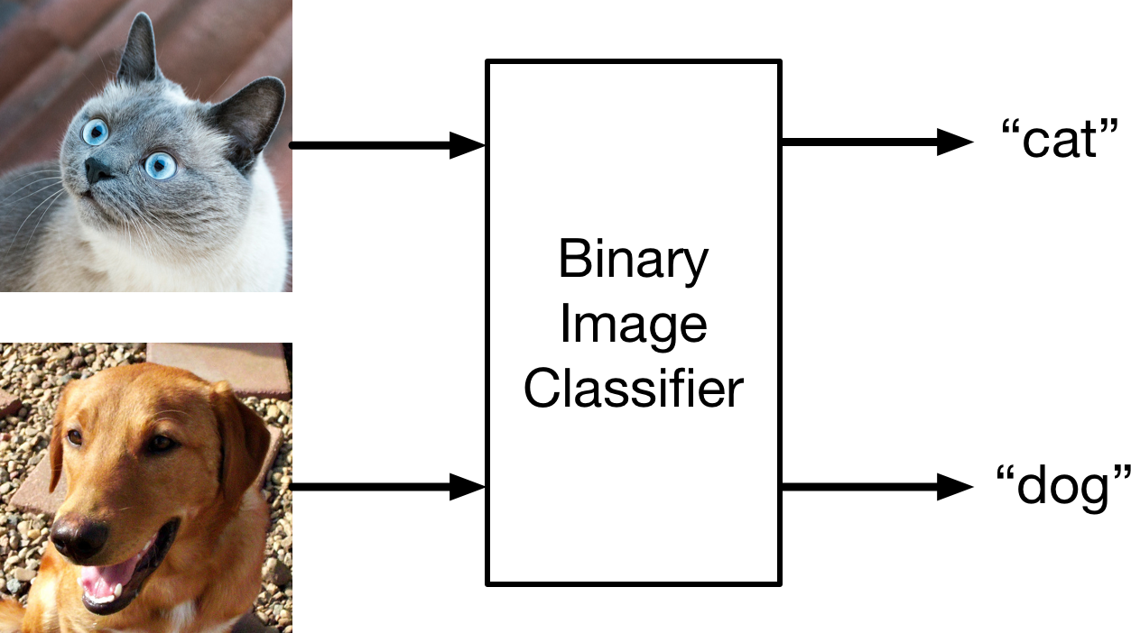
→ A imagem é classificada como um elemento total:
Classificação de imagens

Slide 5
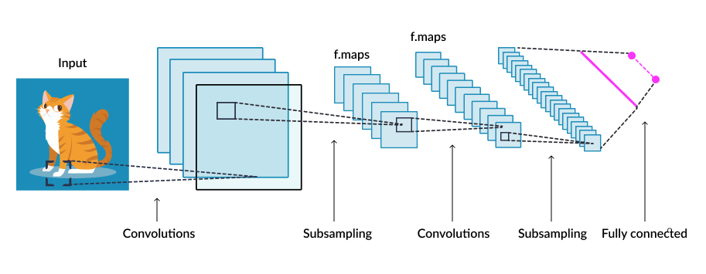
→ A imagem é classificada como um elemento total:
Classificação de imagens

Slide 6
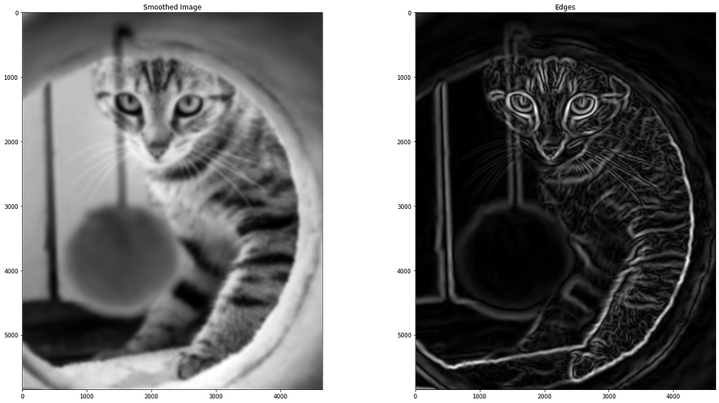
→ Filtro de bordas:
Extração de Features

Slide 7
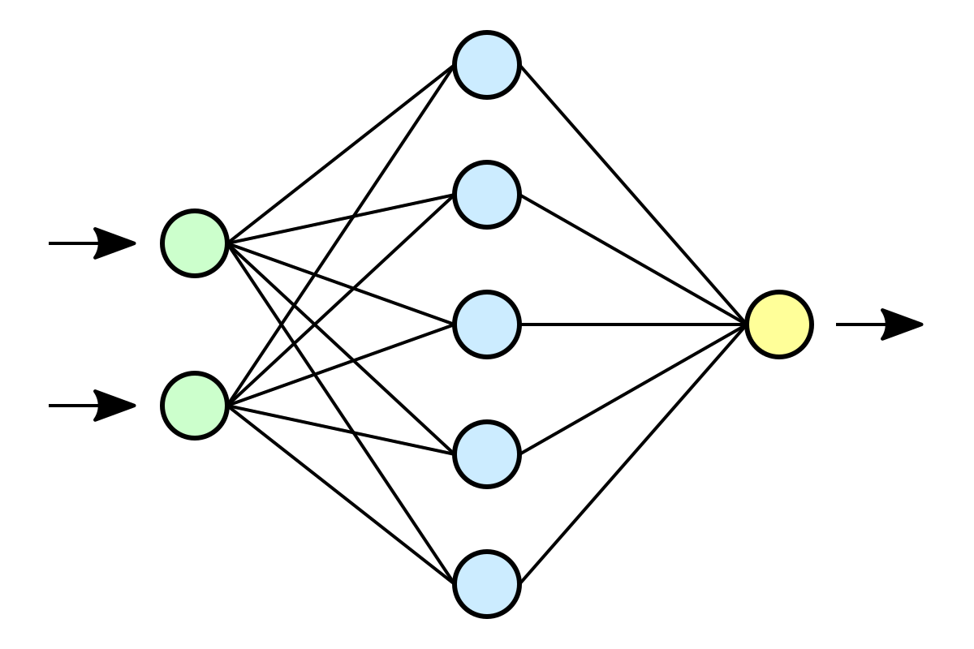
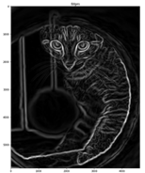
→ Filtro de bordas:
Extração de Features
Features
Classificação

Slide 8
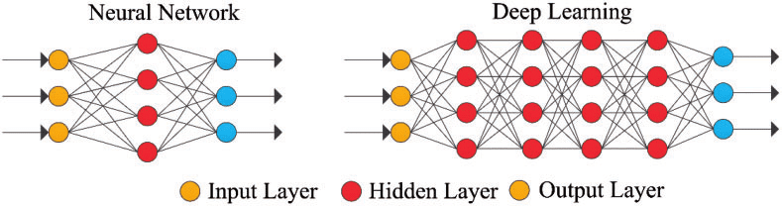
→ Extração de features automática:
Classificação com Deep Learning

Slide 9
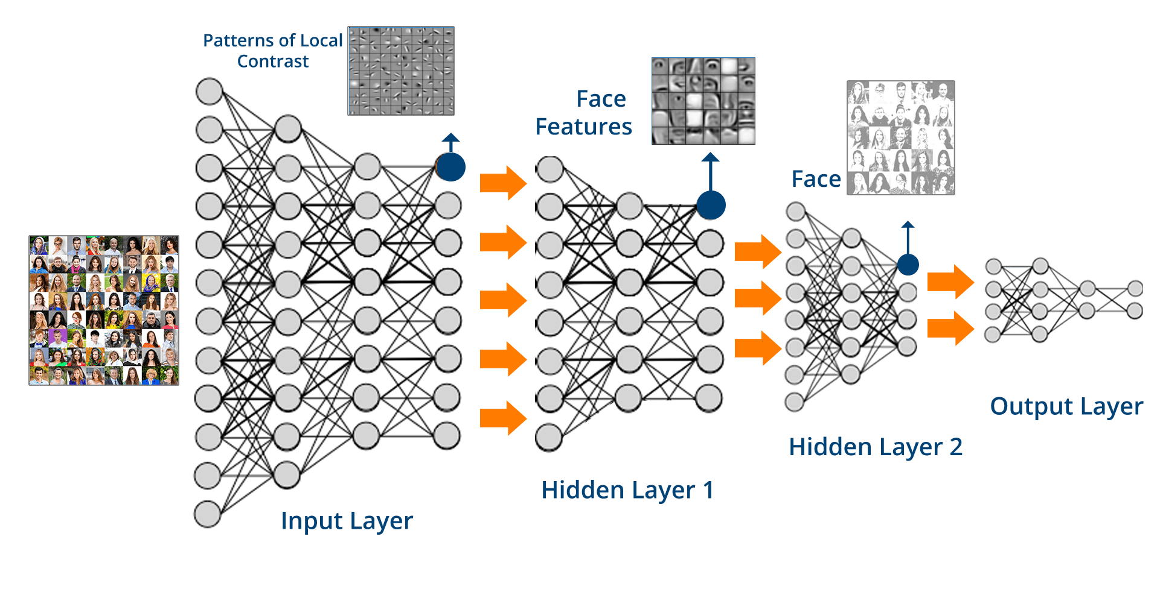
→ Extração de features automática:
Classificação com Deep Learning

Slide 10

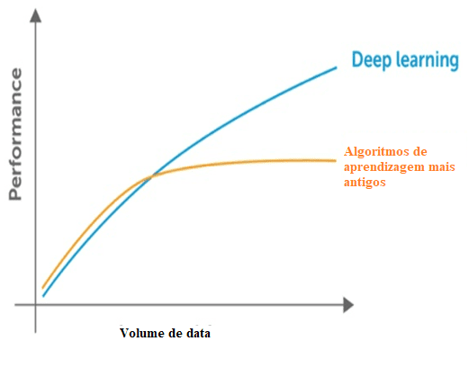
→ Extração de features automática:
Classificação com Deep Learning

Slide 11
Obrigado!
Machine Learning
Prof. Dr. Diego Bruno

